Slide 1
Tutkimuksen vaikuttavuus
Paulus Torkki
Apulaisprofessori, dosentti
HY, Aalto ja JYU
Puheenjohtaja
Vaikuttavuusseura ry

Slide 2
Mitä teoriassa?

Slide 3
Termi vaikuttavuus
Suomen kieli on köyhä
Terveydenhuollossa ja terveystaloustieteessä vaikuttavuus = effectiveness = tapahtuman aiheuttama tilamuutos potilaassa
Tieteen ja tutkimuksen yhteydessä vaikuttavuus on ehkä mieluummin impact
Suomen akatemia:
  The effects and impact of research refer to the ways in which research influences a wide variety of phenomena and trends in society. The effects and impact emerge as a result of the combined effect of research findings and other factors and generally manifest over the long term. This is a complex process.
  Tutkimuksen vaikuttavuudella tarkoitetaan tutkimuksen myötävaikutuksia erilaisiin yhteiskunnassa ilmeneviin asioihin ja kehityskulkuihin. Vaikuttavuus syntyy tutkimustiedon ja muiden tekijöiden yhteisvaikutuksesta ja usein pidemmän ajan kuluessa. Se on lähtökohtaisesti monimuotoinen ilmiö.

Slide 4
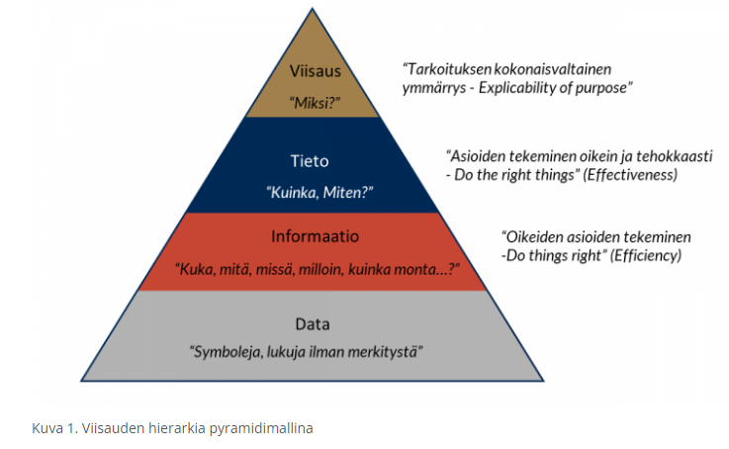
Tieteen tavoitteena on lähestyä totuutta
Suorina vaikutuksina pyrittäneen tiedon ja viisauden lisäämiseen, mutta se lienee vain osa vaikuttavuutta?
  Viisauden pitää kai vielä muuttua päätöksiksi tai toimenpiteiksi?
Notes:
Informaatiosta voidaan jalostaa edelleen tietoa, kun sitä yhdistellään muuhun informaatioon ja olemassa olevaan tietoon. Tämä jalostuminen mahdollistaa informaation muuttamisen toimintaohjeiksi.
Muutos tiedosta viisaudeksi ei ole yksiselitteinen, mutta vähimmilläänkin sen saavuttaminen vaatii kokonaisvaltaista ymmärrystä toiminnan perusteista ja siihen vaikuttavista mekanismeista. Se edellyttää oleellisen erottamista epäoleellisesta, sekä koko toiminnan ja ajatteluketjun kriittistä tarkastelua ja taustalla vaikuttavien arvojen tunnistamista. Uusi tieto ja informaatio yhdistyy vanhaan tietoon, kokemuksiin ja intuitioon. Tiedon tasojen välillä liikkuminen ei ole aina yksiselitteistä, ja DIKW-malli on vastaanottanut myös kritiikkiä

Slide 5
On hyvä huomata, että tieteen/tutkimuksen painopisteet saattavat vaihdella ajassa
Joskus panostettu enemmän
  Tutkimukseen (1800-luku)
  Koulutukseen ja sivistykseen (1900-luvun alkupuoli)
  Yhteiskunnalliseen vaikuttavuuteen (1990-luku)
Tiitta A. Miten vaikuttavuus tuli tiedepolitiikkaan

Slide 6
Kirjallisuudesta tai akateemisilta toimijoilta löytyy Erilaisia määritelmiä/kuvauksia…
Impact is the effect research has beyond academia and consists of “….benefits to one or more areas of the economy, society, culture, public policy and services, health, production, environment, international development or quality of life, whether locally, regionally, nationally or internationally” (paragraph 62) and as “…manifested in a wide variety of ways including, but not limited to: the many types of beneficiary (individuals, organisations, communities, regions and other entities); impacts on products, processes, behaviours, policies, practices; and avoidance of harm or the waste of resources.” UK 2014 Research Excellence Framework
“‘Health impacts’ can be defined as changes in the healthy functioning of individuals (physical, psychological, and social aspects of their health), changes to health services, or changes to the broader determinants of health. ‘Social impacts’ are changes that are broader than simply those to health noted above, and include changes to working systems, ethical understanding of health interventions, or population interactions. ‘Economic impacts’ can be regarded as the benefits from commercialization, the net monetary value of improved health, and the benefits from performing health research.” Canadian Academy of Health Sciences
Academic impact is “The demonstrable contribution that excellent research makes to academic advances, across and within disciplines, including significant advances in understanding, methods, theory and application.” Economic and societal impact is “fostering global economic performance, and specifically the economic competitiveness of the UK, increasing the effectiveness of public services and policy, [and] enhancing quality of life, health and creative output.” Research Councils UK Pathways to Impact
“A research impact is a recorded or otherwise auditable occasion of influence from academic research on another actor or organization. […] It is not the same thing as a change in outputs or activities as a result of that influence, still less a change in social outcomes. Changes in organizational outputs and social outcomes are always attributable to multiple forces and influences. Consequently, verified causal links from one author or piece of work to output changes or to social outcomes cannot realistically be made or measured in the current state of knowledge. […] However, secondary impacts from research can sometimes be traced at a much more aggregate level, and some macro-evaluations of the economic net benefits of university research are feasible. Improving our knowledge of primary impacts as occasions of influence is the best route to expanding what can be achieved here.” London School of Economics Impact Handbook for Social Scientists

Slide 7
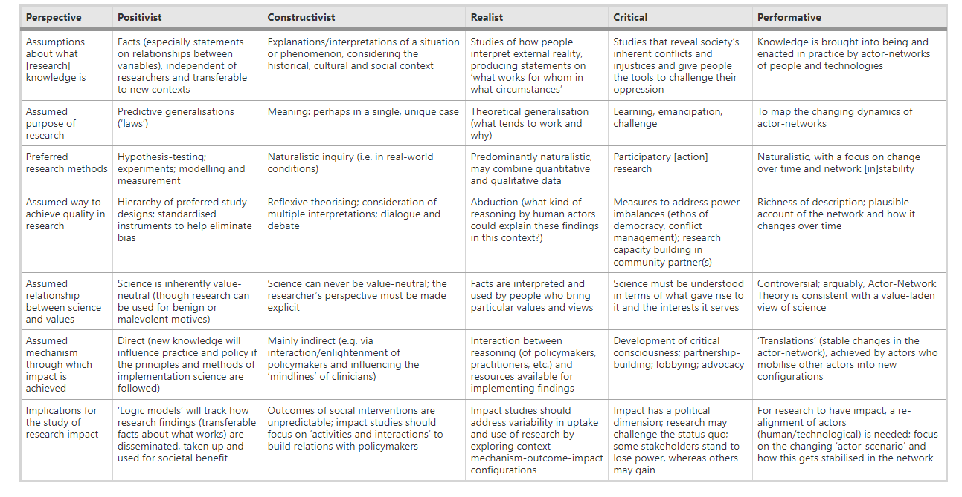
Minkätyyppisestä tutkimuksesta on kyse – mitä tavoitellaan?
Greenhalgh, T., Raftery, J., Hanney, S. et al. Research impact: a narrative review. BMC Med 14, 78 (2016). https://doi.org/10.1186/s12916-016-0620-8

Slide 8
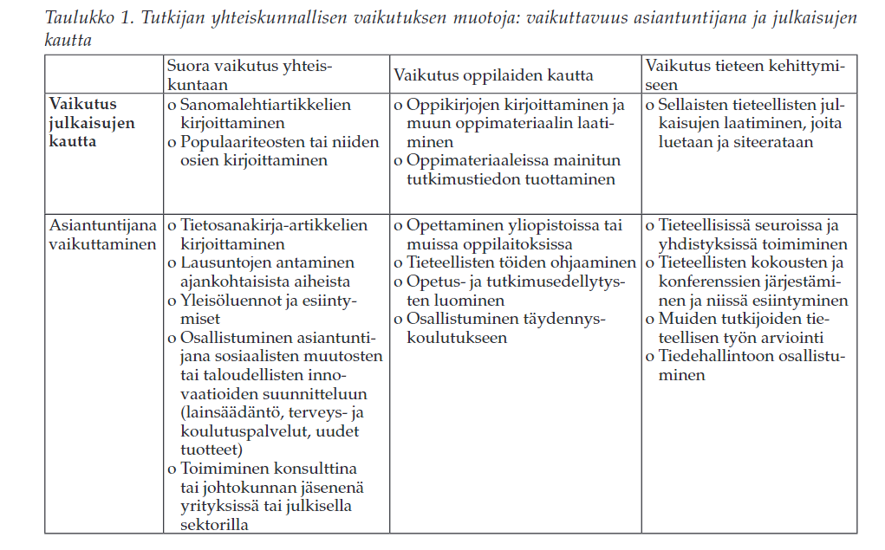
Mustajoki (2005): Oleellista hahmottaa vaikutusketjuja ja -tapoja

Slide 9
Mitä käytännössä?

Slide 10
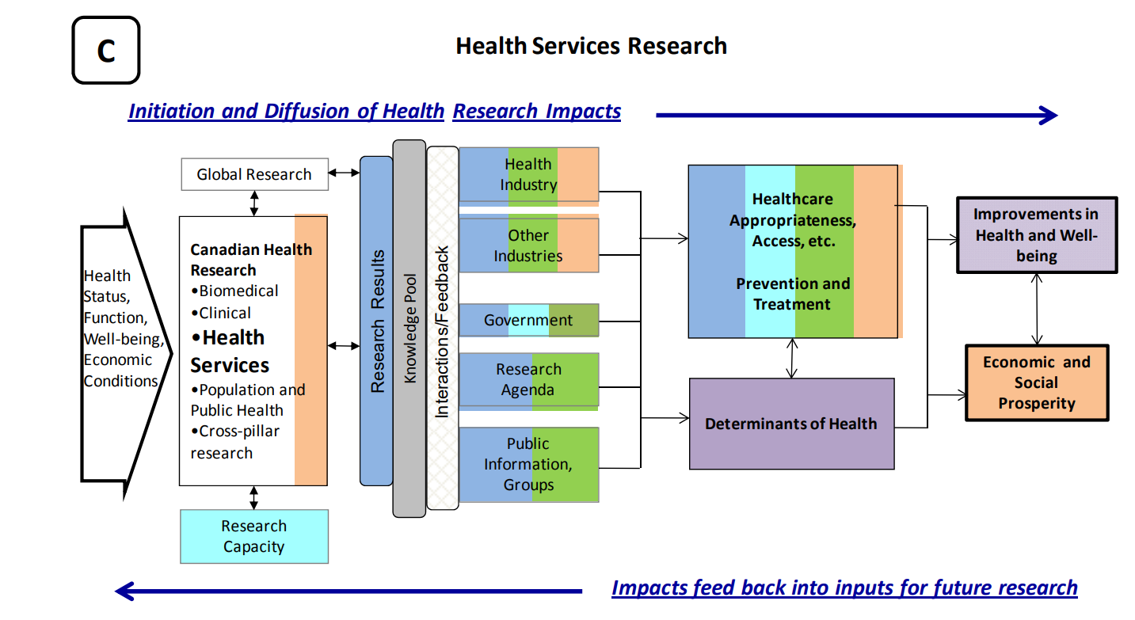
Viitekehysten avulla voidaan jäsentää ja hahmottaa vaikutusketjuja (Esimerkki Canadian Academy of Health Sciences (CAHS) Framework)

Slide 11
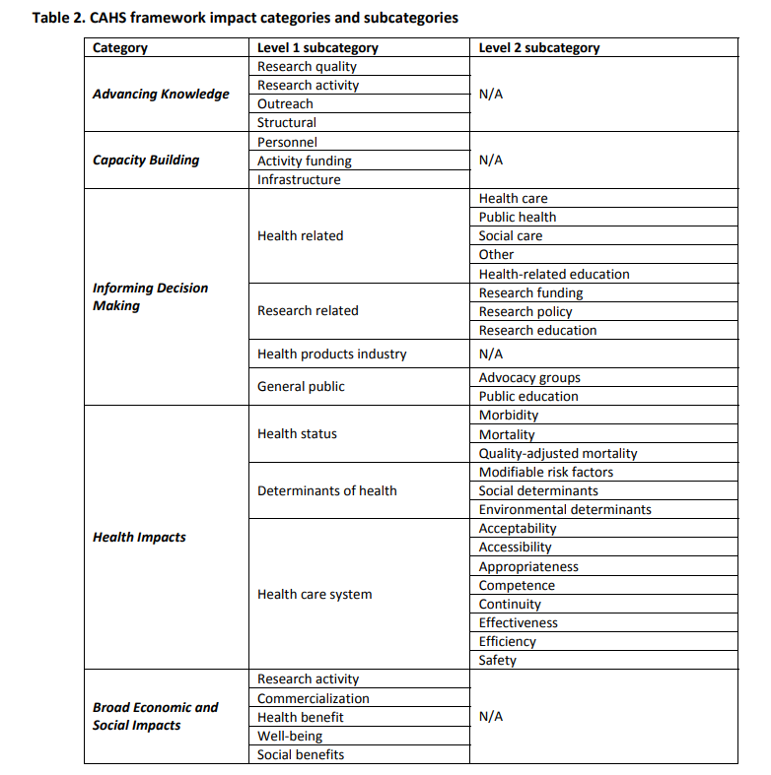
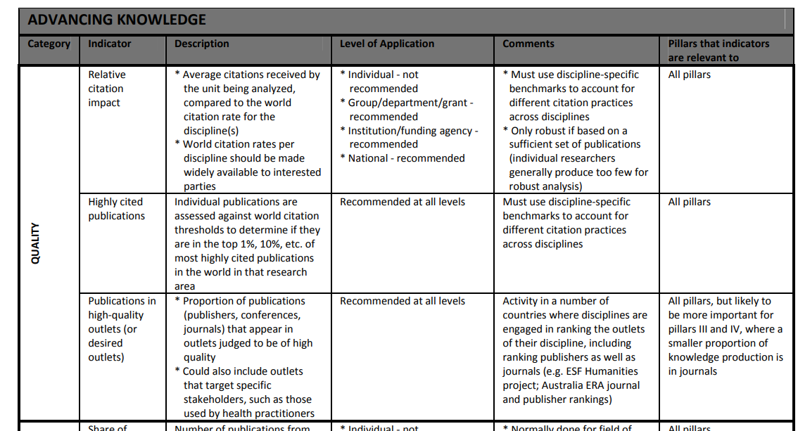
Miten eri vaiheita mitataan?

Slide 12
Mitä muita tapoja arvioida vaikuttavuutta?
Loogisten vaikuttavuusarviointien ohella on tehty myös laadulliseen arviointiin pohjaavia viitekehyksiä
Yksi tällainen on esimerkiksi Ison-Britannian tutkimuksen arviointi, Research Excellence Framework (REF)
  For each submission, three distinct elements were assessed:
  the quality of outputs (e.g. publications, performances, exhibitions)
  their impact beyond academia,
  and the environment that supports research.

Slide 13
Mitä esimerkiksi suomen akatemia arvioi yhteiskunnallisina vaikutuksina?
Arviointiraportissa on esitetty yhteenvetona:
  noin 70 prosenttia tuloksista ja aineistoista on avoimesti saatavilla
  viidessä prosentissa hankkeista haetaan ja kahdelle prosentille on myönnetty patentti
  Akatemian myöntämää tuhatta euroa kohden vivutetaan 400 euroa muuta rahoitusta
  kymmentä hanketta kohden koulutetaan noin yhdeksän tohtoria ja yhdeksän ylemmän korkeakoulututkinnon osaajaa • hankkeissa tehdään laajaa sidosryhmätyötä ja
  keskimäärin 60 prosenttia hankkeista on tunnistanut laajemman yhteiskunnallisen vaikutuksen tai potentiaalista vaikuttavuutta pidemmällä aikajänteellä jo hankkeen päättyessä.

Slide 14
Monimutkaisesta yksinkertaiseen
On hyvä pohtia, mihin tutkimuksella pyrkii → tavoitteet
  Auttaa hahmottamaan, mitkä tekijät ovat kriittisiä vaikutusten aikaansaamiseksi
  Pyritäänkö ensisijaisesti vaikuttamaan asiantuntijoihin (esim. lääketiede) vai päättäjiin (esim. terveydenhuoltotutkimus), jota kautta saadaan aikaan haluttu muutos → vaikutus
Kaikki lähtee laadukkaasta tutkimuksesta
  Hyvät tutkimusasetelmat (tämä on tärkeimpiä asioita korkeatasoisten julkaisujen kannalta)
  Kunnianhimoinen julkaisustrategia
  Tulosten aktiivinen viestintä oleellisille sidosryhmille

Slide 15
Yhteenveto: millaisista asioista tutkimuksen vaikuttavuus koostuu
Tieteelliset julkaisut
Viittaukset
Kansainvälinen yhteistyö
Tutkimusrahoitus
Yhteiskunnallinen merkitys ja vaikutukset
- innovaatiot, patentit, uudet yritykset, muutokset toiminnoissa, palveluissa…
Viitekehysten avulla voidaan jäsentää vaikutusketjuja ja hahmottaa esimerkiksi suoria ja epäsuoria sekä lyhyen ja pitkän aikavälin vaikutuksia ja vaikuttavuutta

